Slide 1


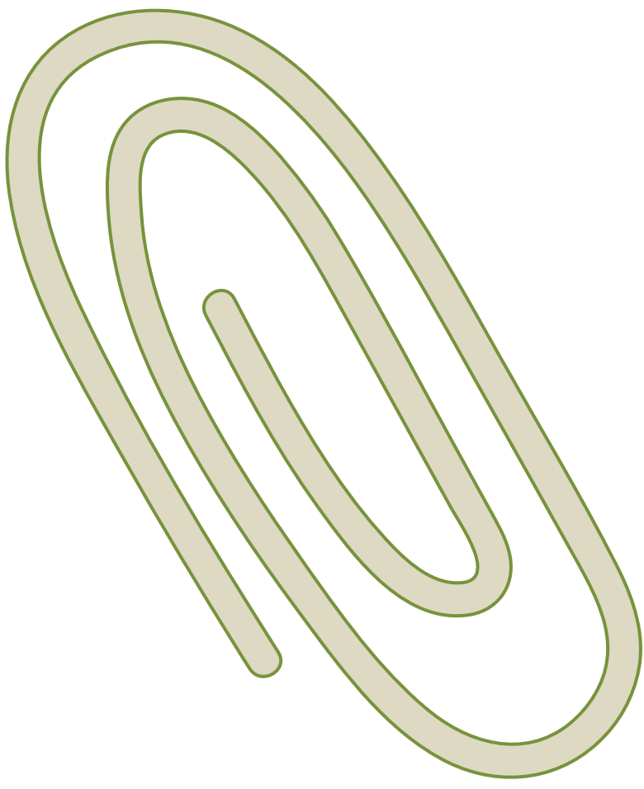









عدنا من جديد
بداية فصل دراسي جديد
مليء بالجد والاجتهاد

Slide 2








التهيئة
الموضوع
20 / 8 / 1444 هـ
التاريخ
الأحد
اليوم

Slide 3










يوم العلم السعودي
يوم العلم هو مناسبة وطنية تحتفي بها
المملكة العربية السعودية بالعلم السعودي ، إذ جاء الأمر الملكي في عام 2023،
بأن يكون يوم 11 مارس
من كل عام يوماً خاصاً بالعلم .

Slide 4


Slide 5
سنتعلم
في الفصل الدراسي الثالث

Slide 6

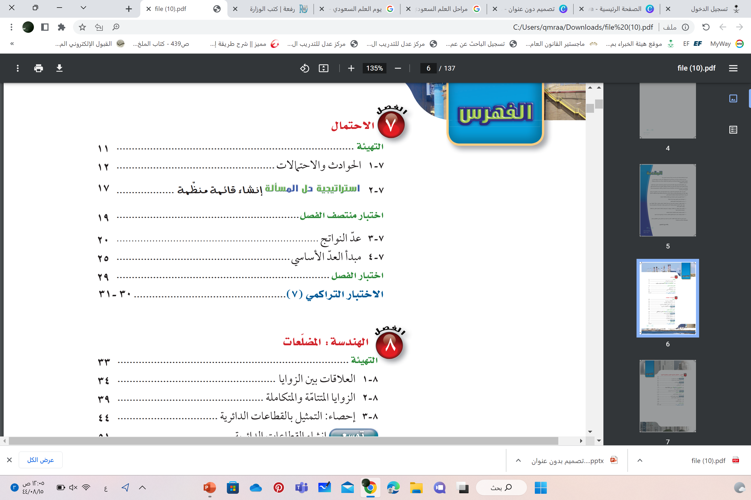


الاحتمال
الفصل
السابع

Slide 7
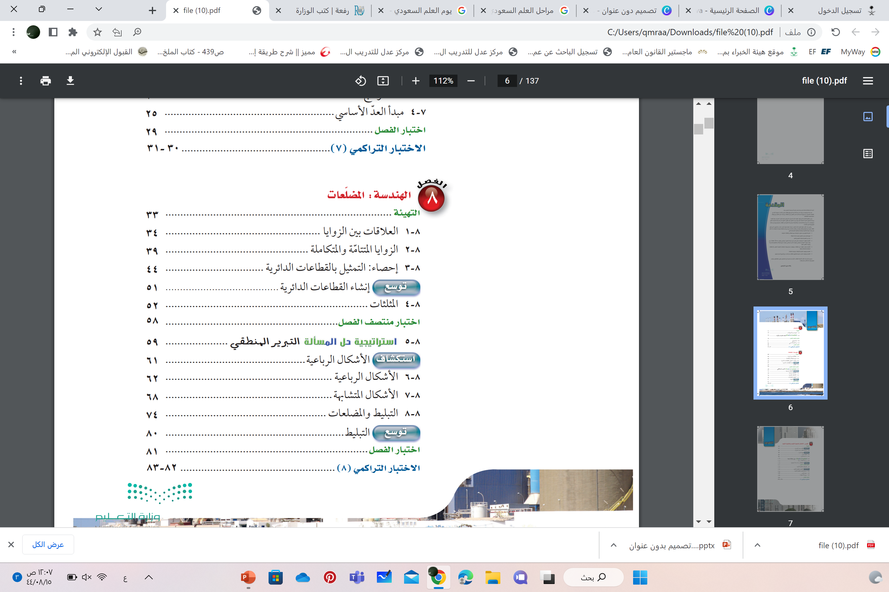
المضلعات
الفصل
الثامن

Slide 8
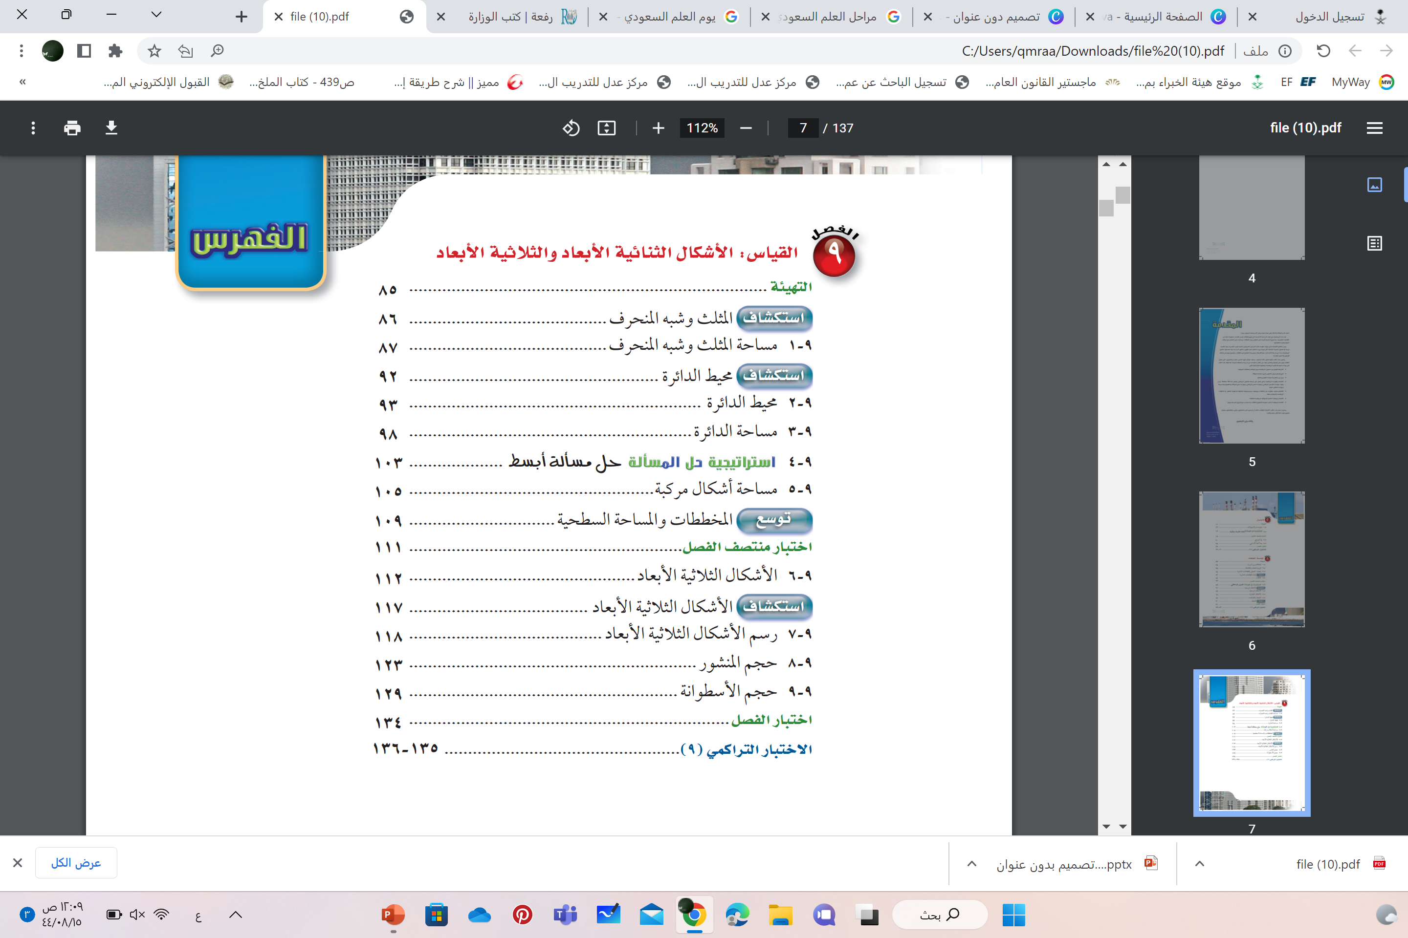
الأشكال الثنائية الأبعاد وثلاثية الأبعاد
الفصل
التاسع

Slide 9








الاحتمال
الفصل
السابع
: المفردات :
الاحتمال
فضاء العينة
: الفكرة العامة :
أجد فضاء العينة
واحتمال وقوع حادثة .

Slide 10





: مراجعة سريعة :
أوجد ناتج
7 × 6 × 5 × 4
= 42 × 5 × 4
= 210 × 4
= 840
أوجد ناتج الضرب في كل مما يأتي:
6 × 5 × 4 × 3
3
7 × 15
1
7 × 6 × 5
2

Slide 11


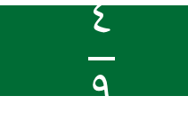

: مراجعة سريعة :
أكتب الكسر في أبسط صورة
$\frac{٢١}{٢٨}$ = $\frac{٣}{٤}$
$$\frac{٨}{١٢}$$
8
أكتب كلاً من الكسور التالية في أبسط صورة :
$$\frac{٤}{٩}$$
10

Slide 12
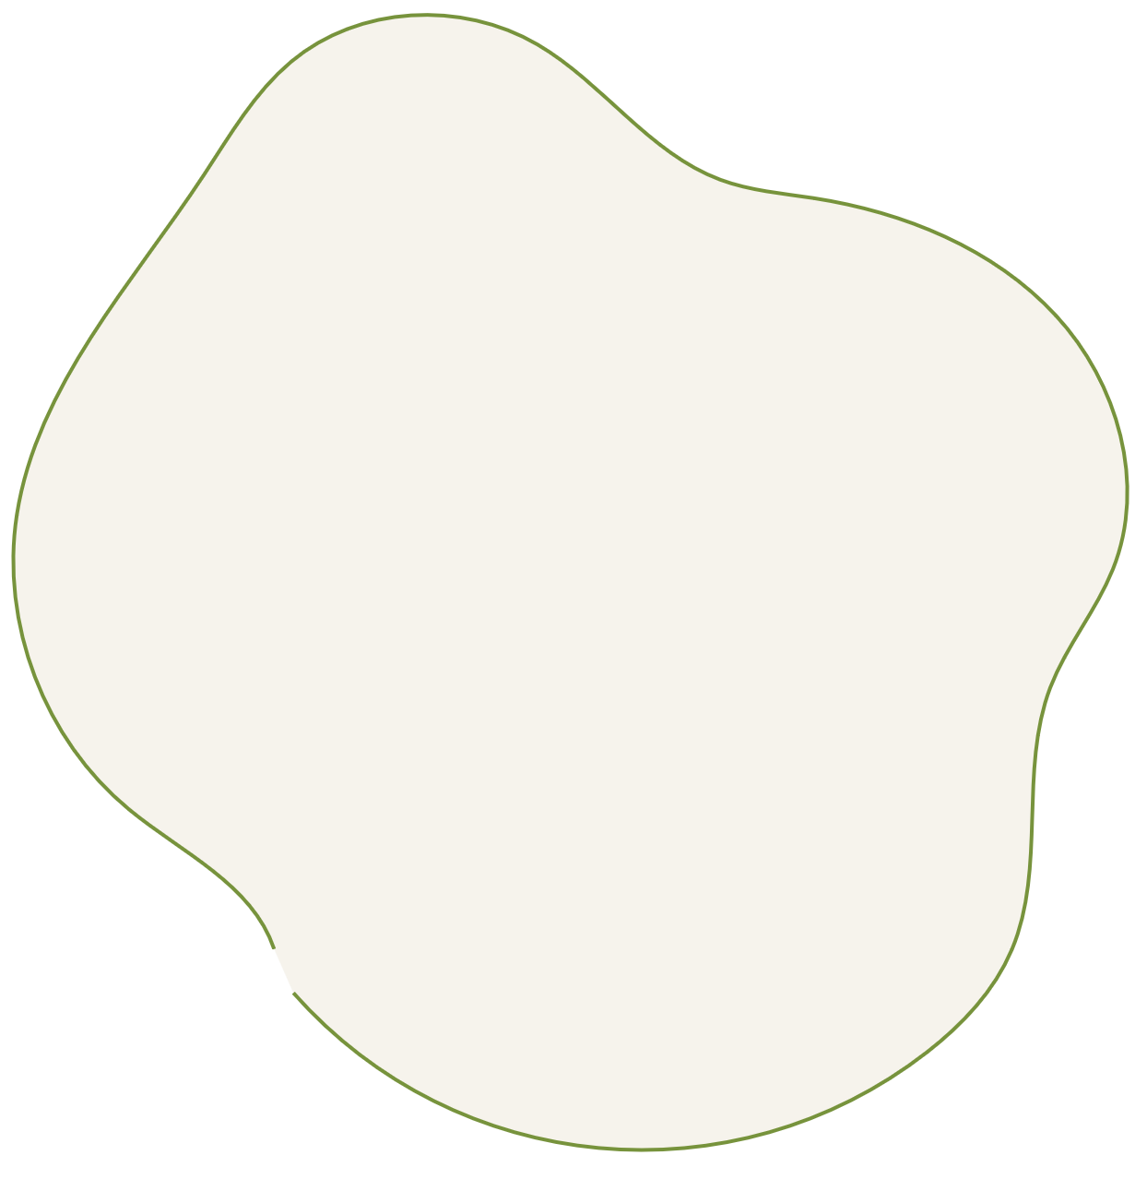



الواجب
منصة مدرستي
قناة تيليجرام
أ / فاطمه السبيعي
موقع
رفعة التعليمية

